Slide 1
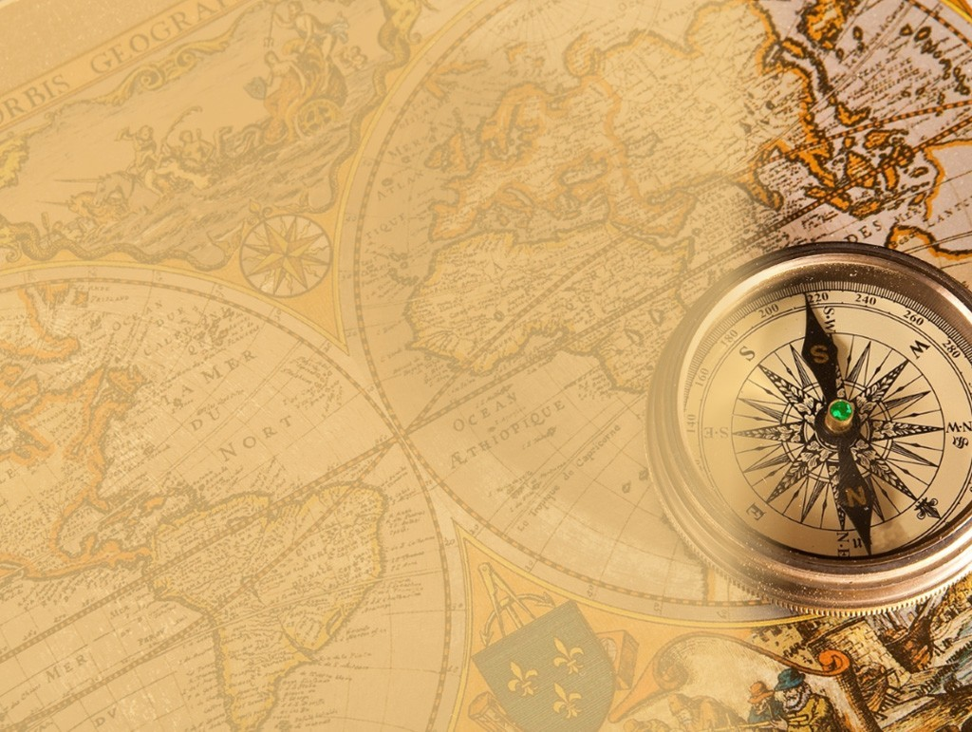
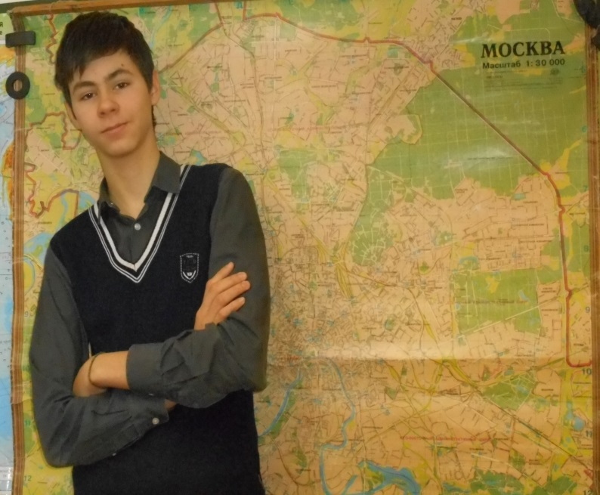
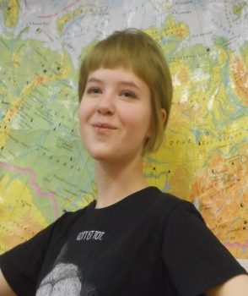
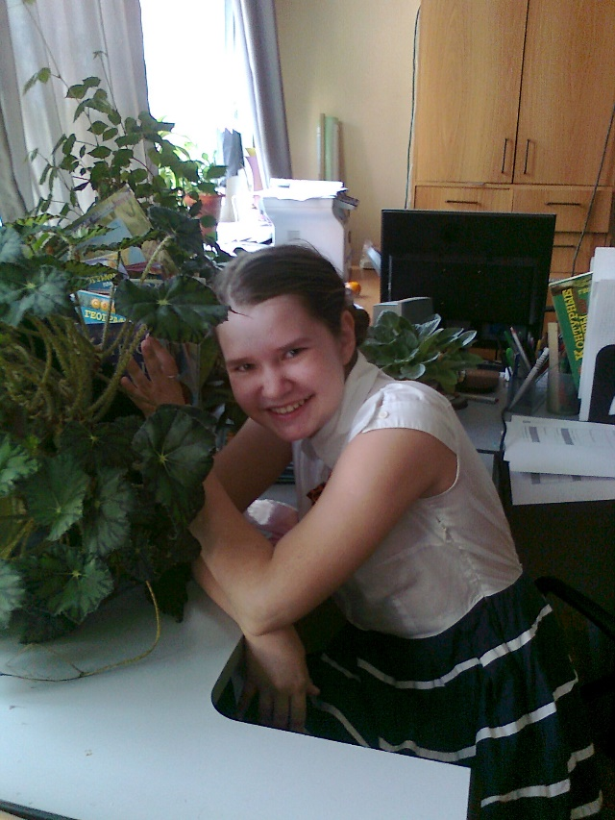
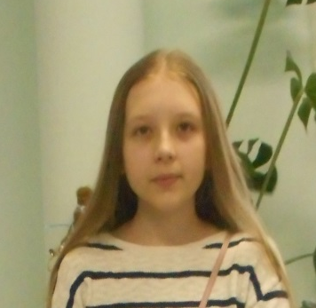
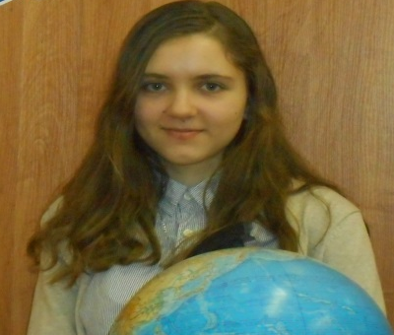
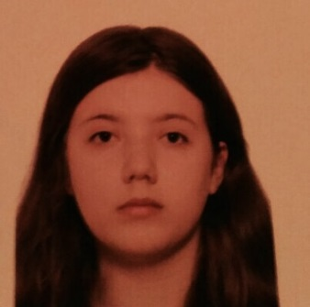
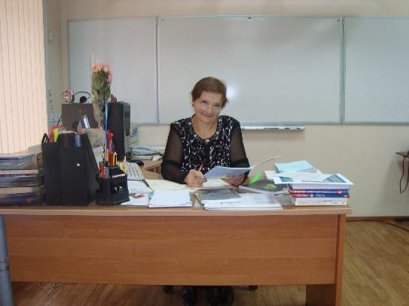
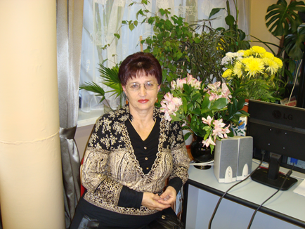
ID 012 Юные географы
Капитан Соловьева Севастиана
Руководители:
учитель информатики
Жиляева Ирина Георгиевна
учитель географии
Тищенко Надежда Ивановна.

Slide 2
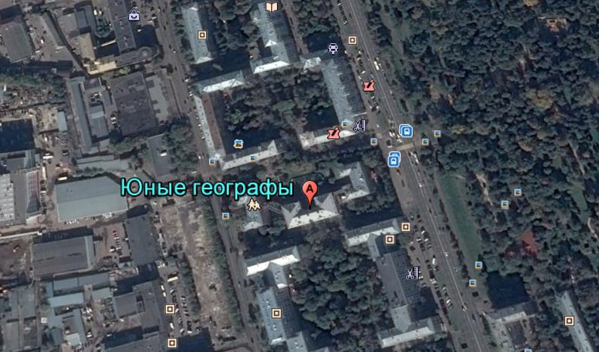
Команда «Юные географы» приветствует всех участников олимпиады и членов жюри!
Мы, учащиеся 8 и 9 классов ГБОУ «Школа № 141», живем и учимся в Хорошевском районе г. Москвы

Slide 3
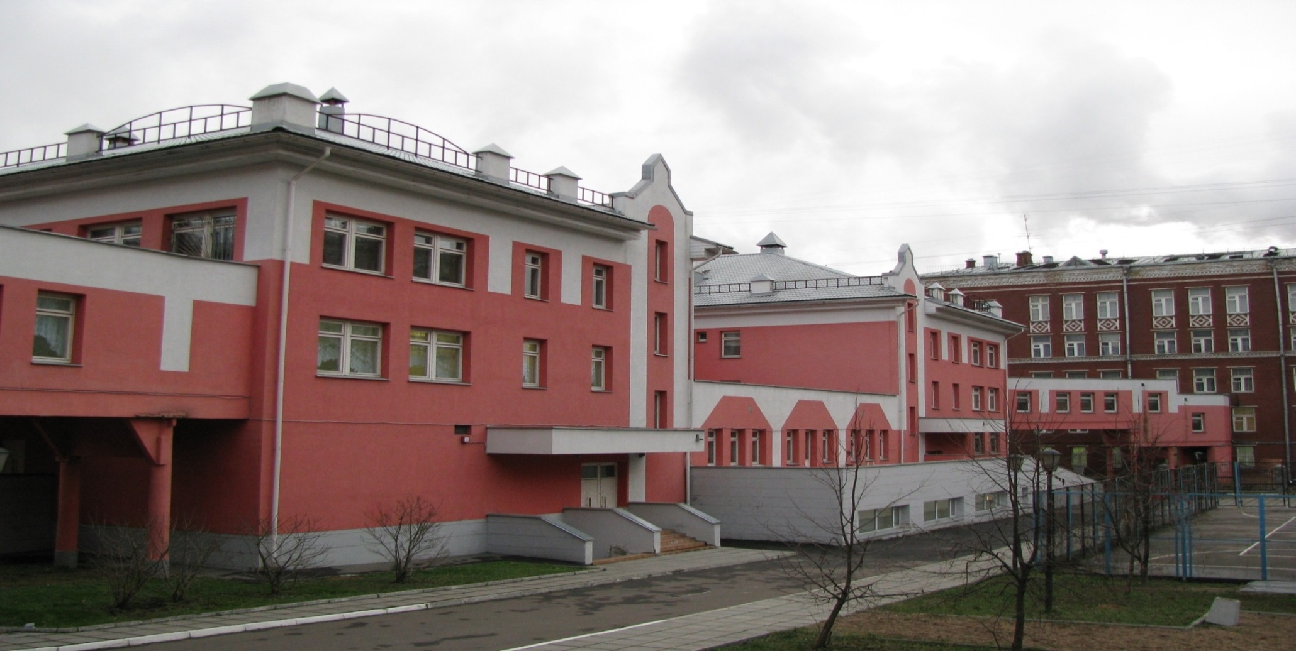
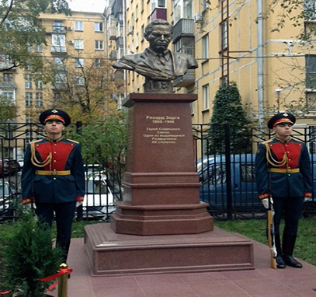
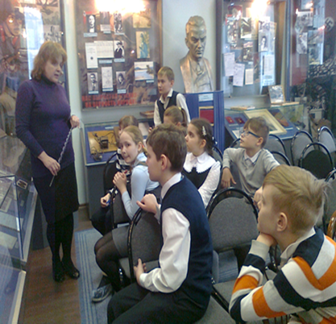
Школа № 141 носит славное имя Героя Советского Союза Рихарда Зорге
В школе работает музей Р. Зорге и в 2015 году открыт памятник знаменитому разведчику.

Slide 4
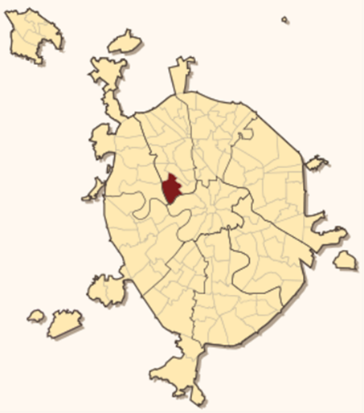
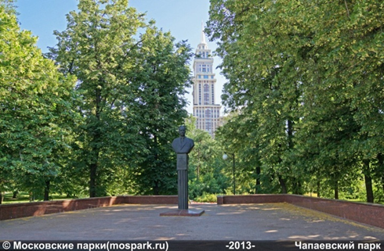
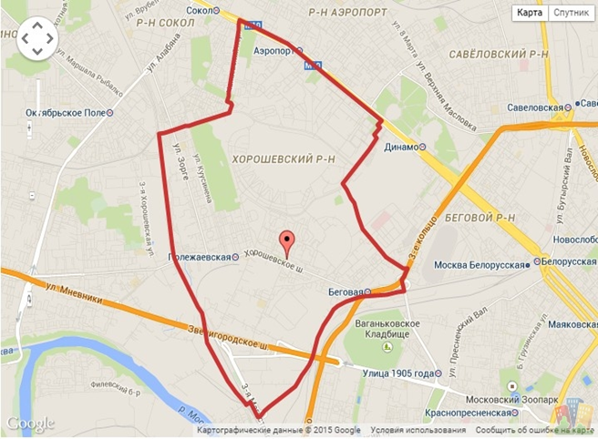
Хорошевский район - это территория, расположенная на юго-западе САО
г. Москвы.
Площадь — 988 га. Население – 58 тыс. человек
Граничит с районами: на юге и юго-востоке — с «Пресненским» ра
на востоке — с «Беговым»
на севере и северо-востоке — с «Аэропортом»
на севере и северо-западе — с «Соколом»
на западе — с «Хорошёво-Мнёвниками».
Площадь зелёных насаждений зоны района составляет около 500 тыс. м². Это парк «Берёзовая роща», Чапаевский парк и два сквера.

Slide 5
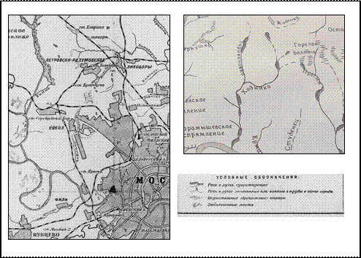
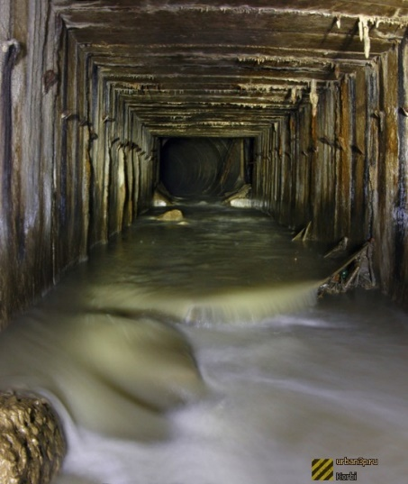
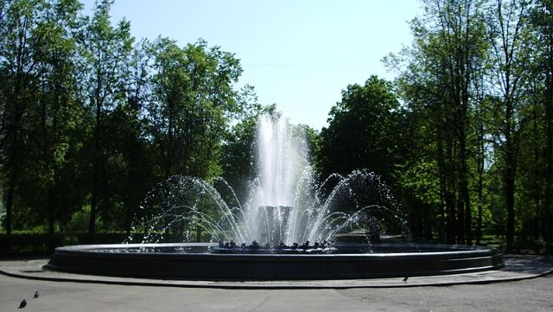
По территории района протекает река Таракановка, левый приток Москвы-реки. Длина составляет 7,8 км, площадь водосборного бассейна — 18,3 км.
У Таракановки два крупных притока: Амбулаторный ручей и река Ходынка.
Большая часть русла рек закрыта в трубы. На месте русла реки Ходынки вдоль Второй Песчаной улицы разбит сквер с каштановой аллеей и фонтаном

Slide 6
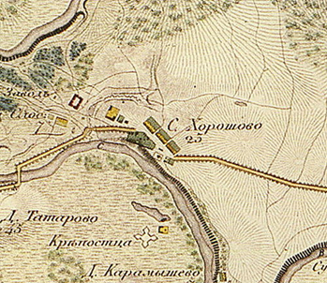
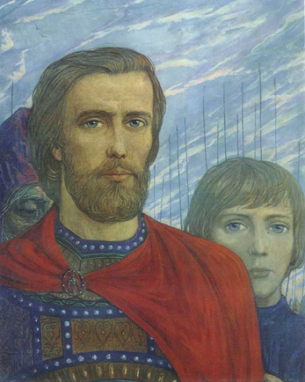
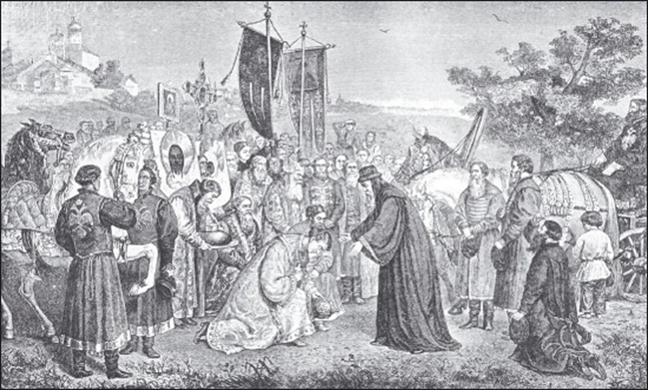
Район Хорошевский получил свое название от села Хорошево, которое впервые упоминается в духовной грамоте царя Ивана Грозного за 1572 год. Ходынское поле является центральной частью Хорошевского района, это не просто географический объект на карте Москвы это часть ее истории.
Первое упоминание датируется 1389 годом, когда Дмитрий Донской завещал подмосковный Ходынский луг своему сыну Юрию.
В 1619 году Ходынка радовалась встрече Михаила Романова с отцом Филаретом, вернувшимся из польского плена и избранный позже патриархом.

Slide 7
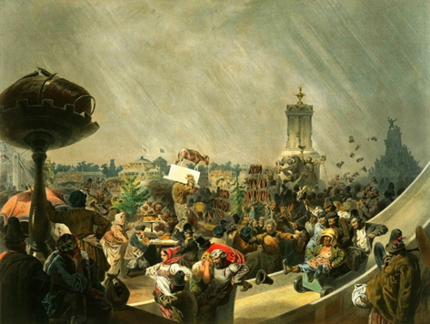
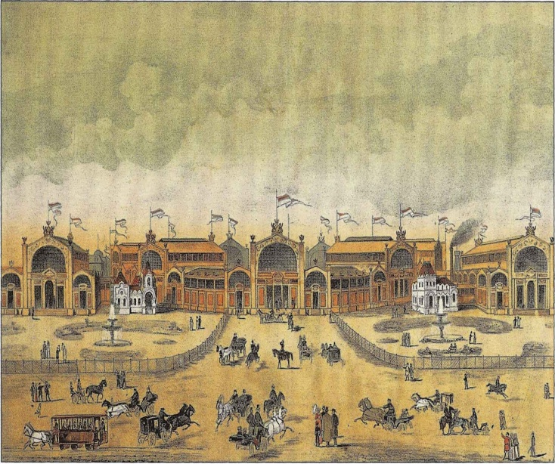
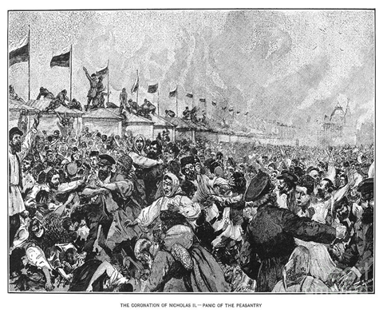
В XVIII веке по приказу Екатерины Второй на Ходынском лугу в честь победы русского оружия в русско-турецкой войне великим русским зодчим Василием Баженовым были выстроены увеселительные архитектурные сооружения.
В 1882 на Ходынском поле размещалась Всероссийская художественно-промышленная выставка.
В 1896 во время торжеств по случаю коронации императора Николая II на Ходынском поле произошла Ходынская трагедия

Slide 8
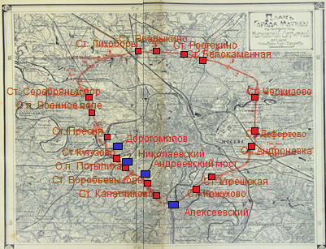
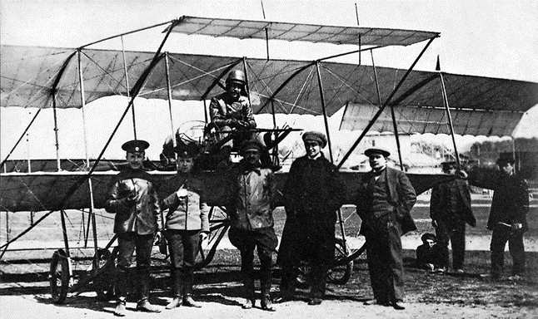
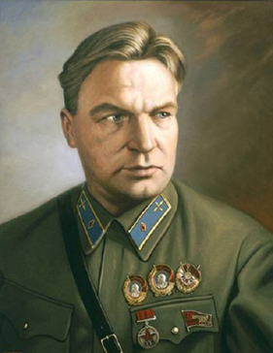
В 1903 через Ходынское поле прошла линия Окружной железной дороги, которая является основой современной Московской кольцевой железной дороги.
Перед первой мировой войной в восточной части Ходынского поля открыт аэродром Московского общества воздухоплавания, с которым связано имя выдающегося летчика-испытателя Валерия Чкалова.

Slide 9
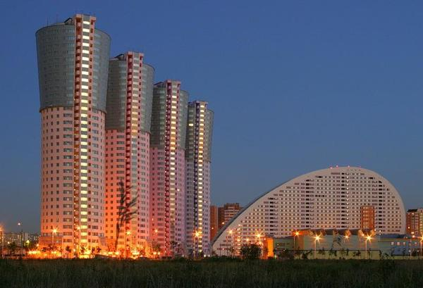
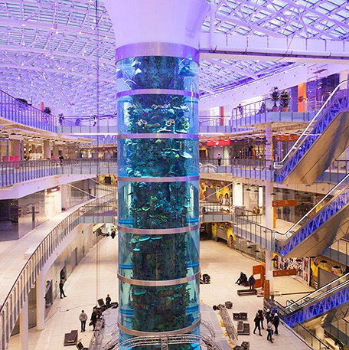
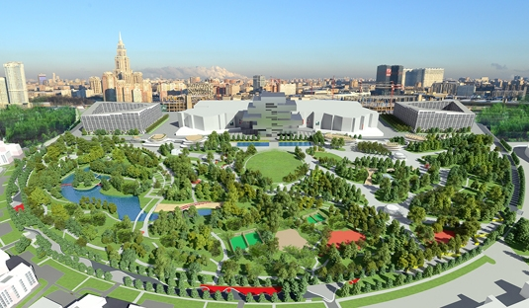
Ходынское поле сегодня это жилой район с развлекательными и торговыми комплексами
Осенью 2017 года на месте бывшего аэродрома планируется создать парковую зону, прокладывается линия метро.

Slide 10
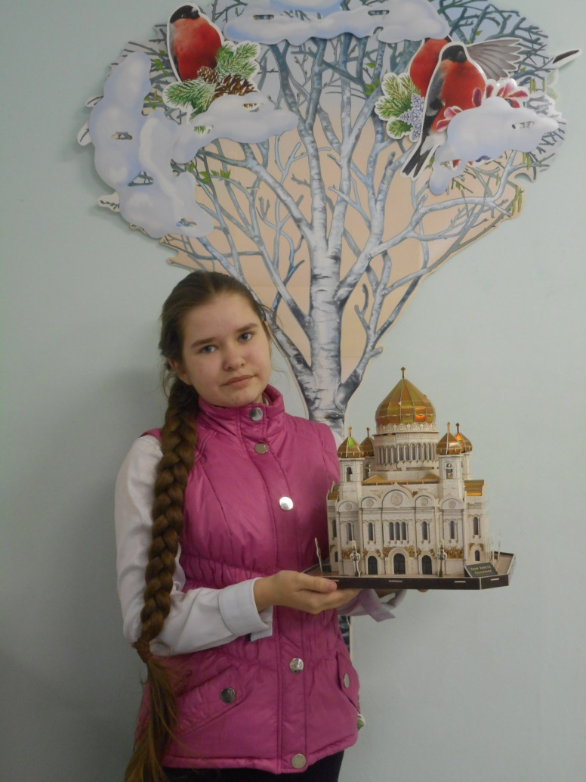
Хобби участников команды «Юные географы – география и краеведение.
Без географических знаний невозможно сложить правильное представление о мире, о жизни, о назначении человека.
В нашей команде 6 человек, каждый из которых имеет свой круг интересов, но объединяет всех любовь к географии.
Капитан нашей команды
Севастиана Соловьева – победитель олимпиад, конкурсов проектов, увлекается геологией, географией, астрономией.

Slide 11


Михаил Гольнев – победитель олимпиад по физике, информатике, конкурсов проектов, увлекается географией.
Мария Чепурнова – победитель олимпиад, конкурсов проектов, увлекается географией, живописью, биологией.

Slide 12


Анастасия Петухова – победитель олимпиад по географии, биологии, конкурсов проектов, увлекается химией, географией, литературой, живописью.
Алёна Галицина – победитель конкурсов проектов, увлекается географией, английским языком, историей живописью.
Кристина Абделани – победитель конкурсов проектов, увлекается географией, историей, информатикой.

Slide 13
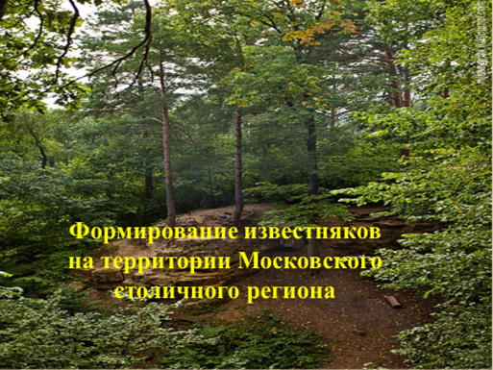
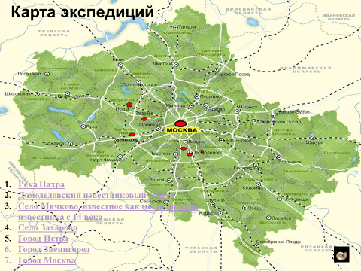
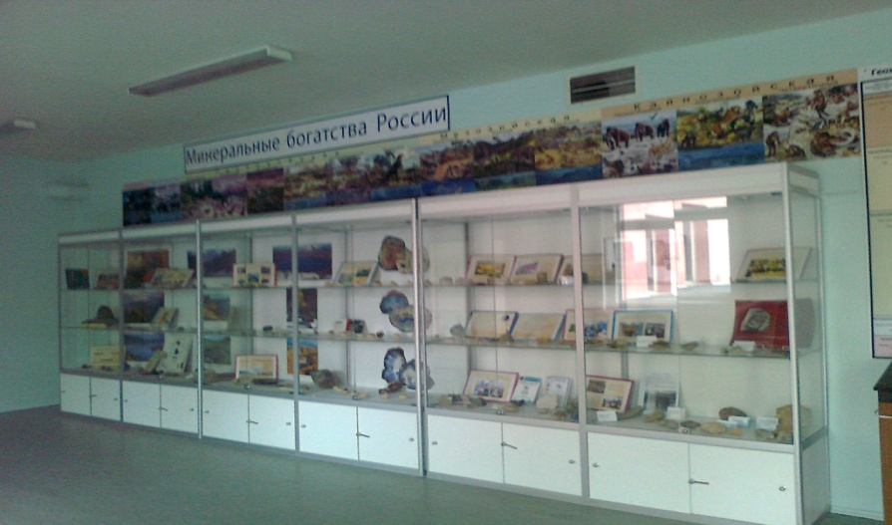
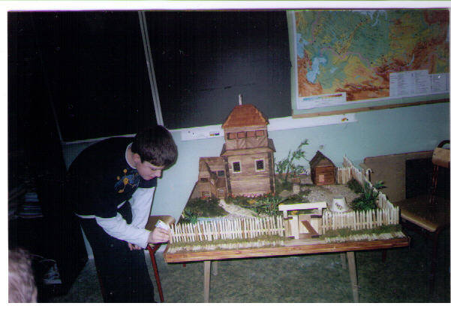

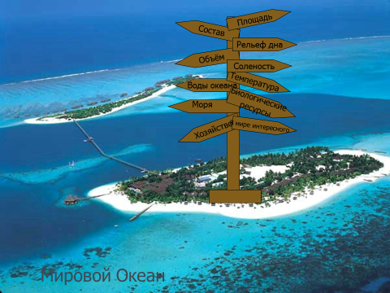
География помогает нам понять самих себя и мир вокруг нас. Исследуем, проектируем, изучаем.
Знакомьтесь – наши проекты и исследования

Slide 14
Юные географы
Id012
Г. Москва, Хорошевский район
Наш девиз –
«Идти, искать, найти и не сдаваться!»
Удачи всем. Стремитесь вперед.
Мы все любим географию и с удовольствием примем участие в олимпиаде: «География в эпоху глобальных экологических изменений»

